Slide 1
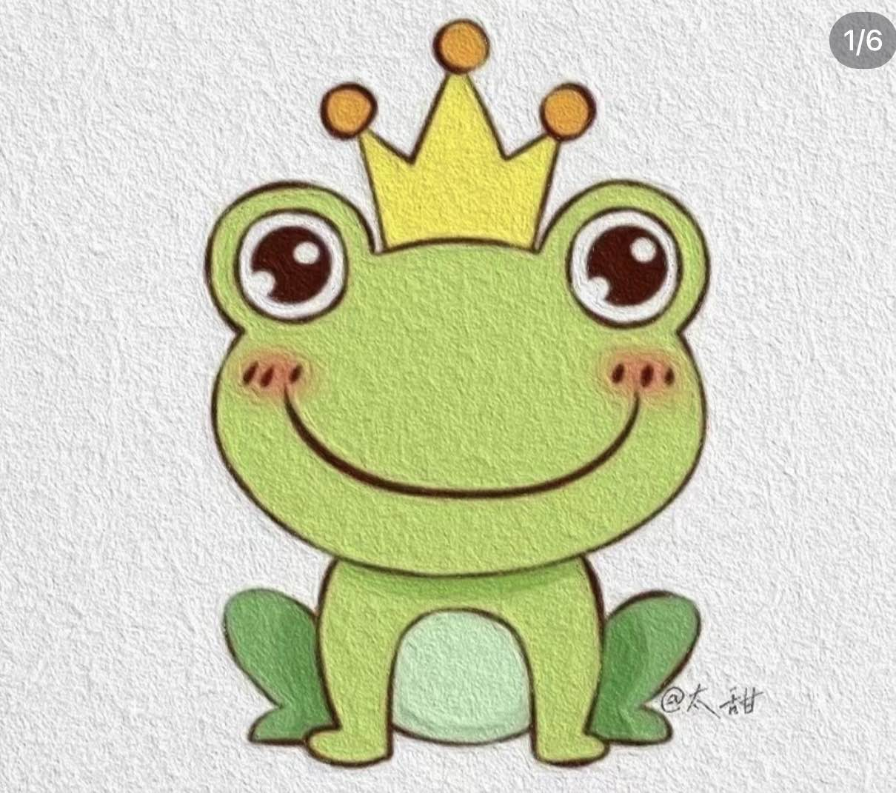
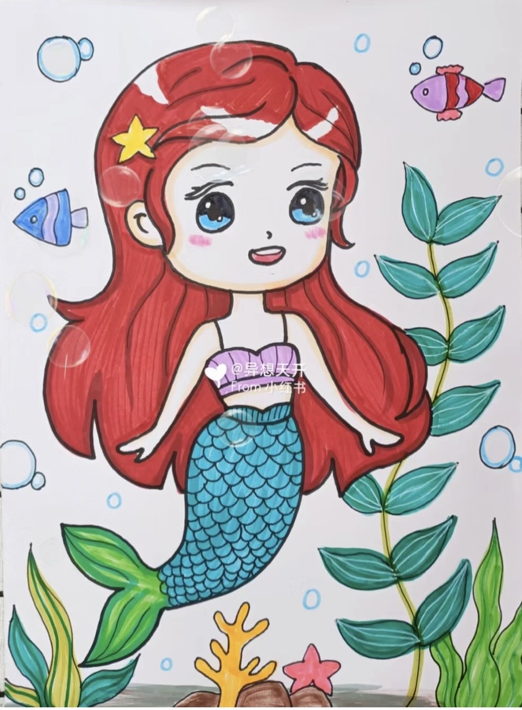
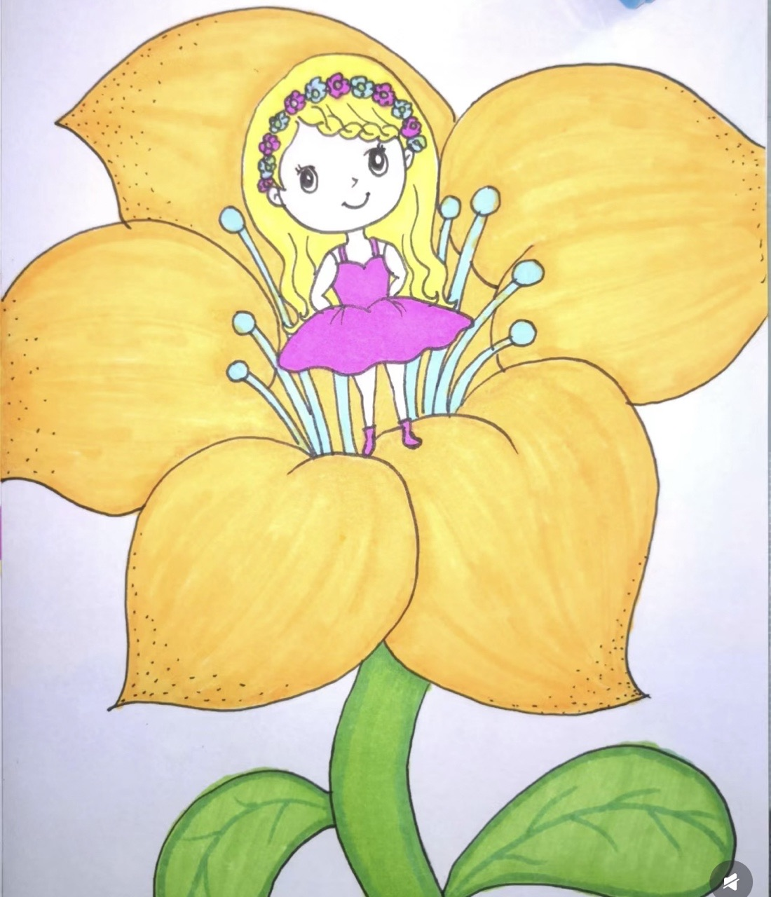
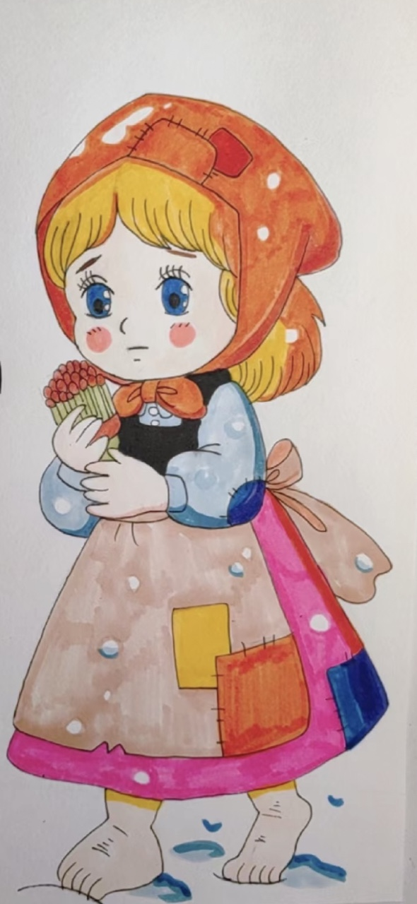
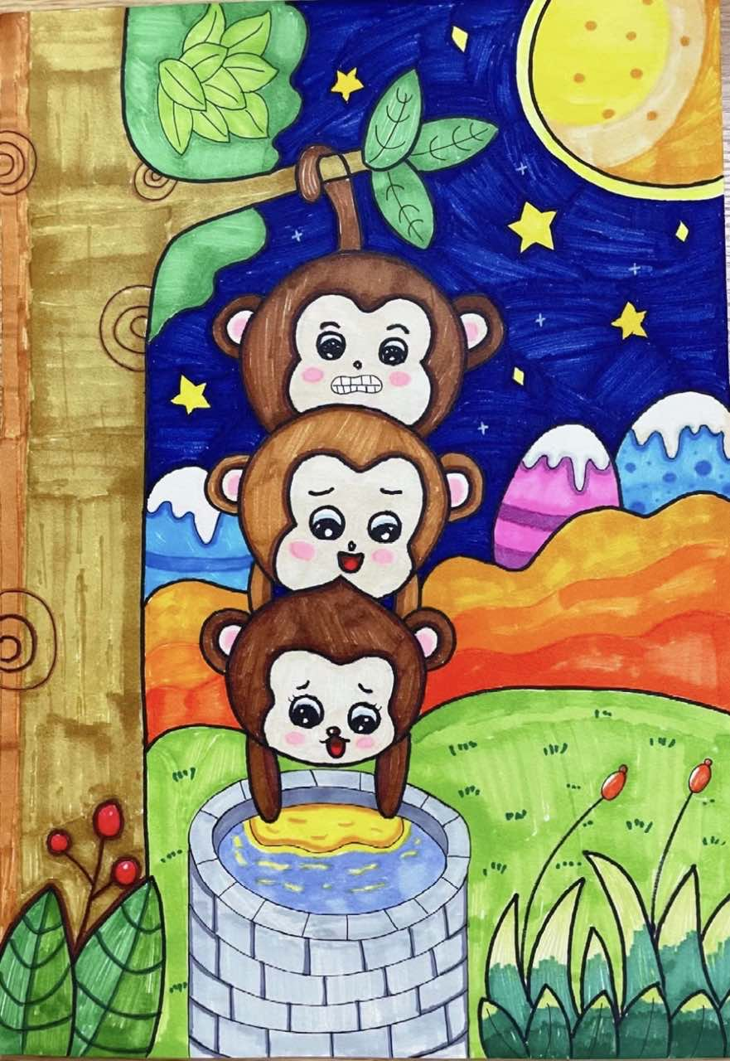




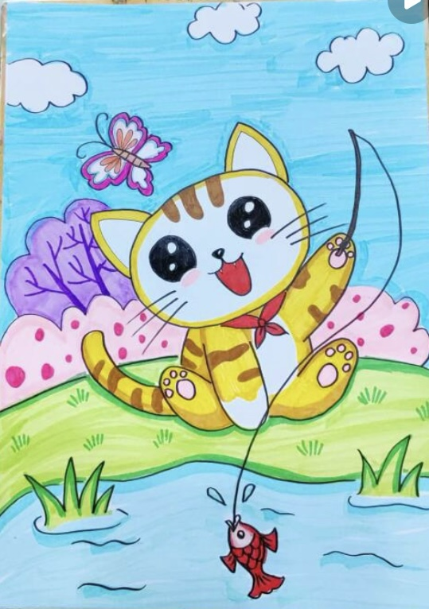
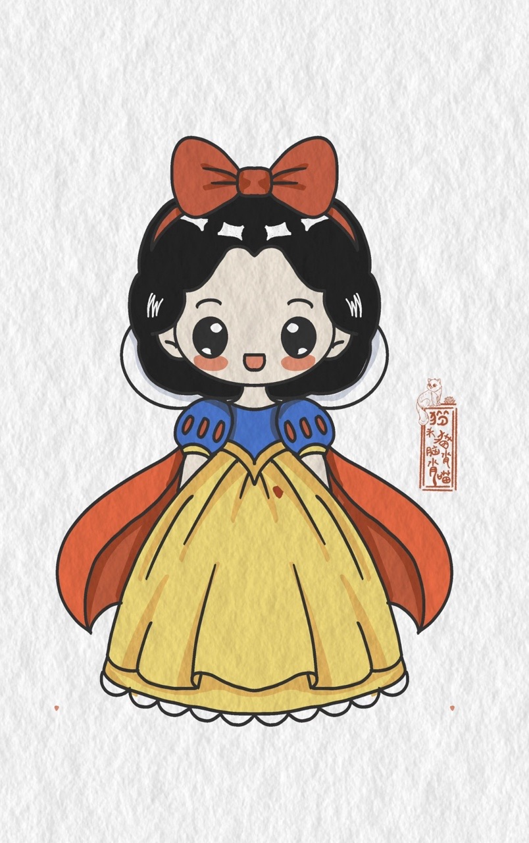
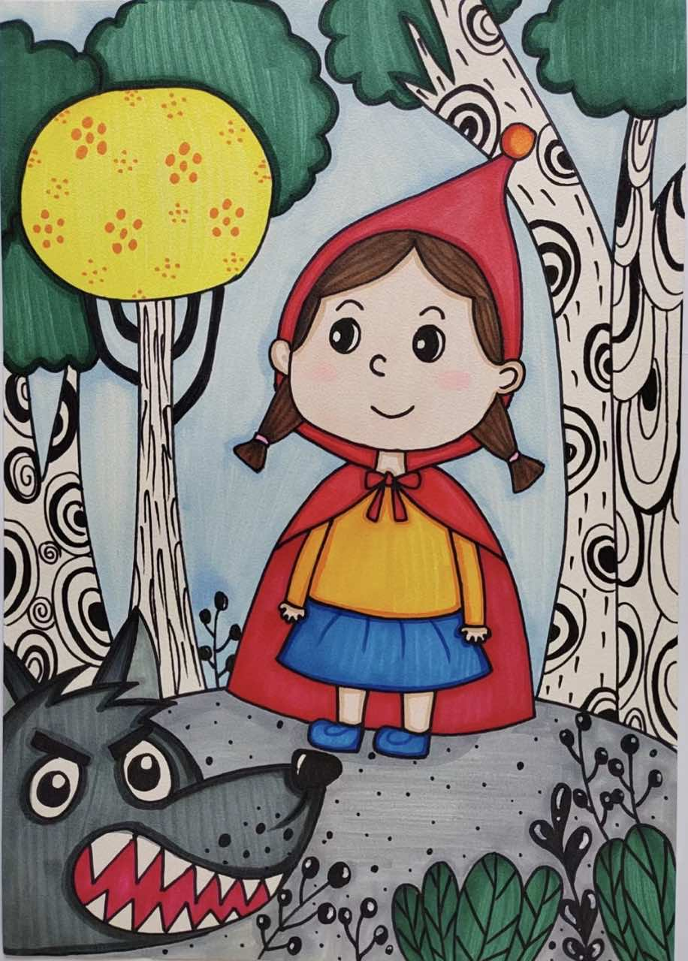
童话

Slide 2




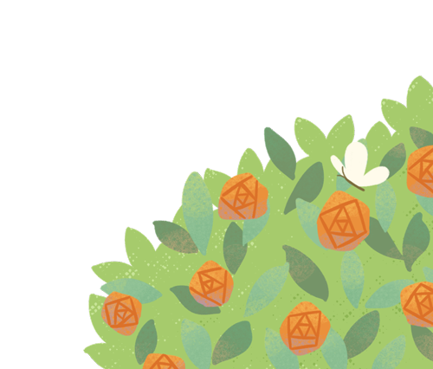

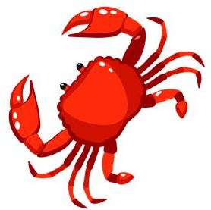
猜一猜
身穿硬甲袍，横行又霸道。
随身带剪刀，不会裁衣袍。
谜底：螃蟹

Slide 3
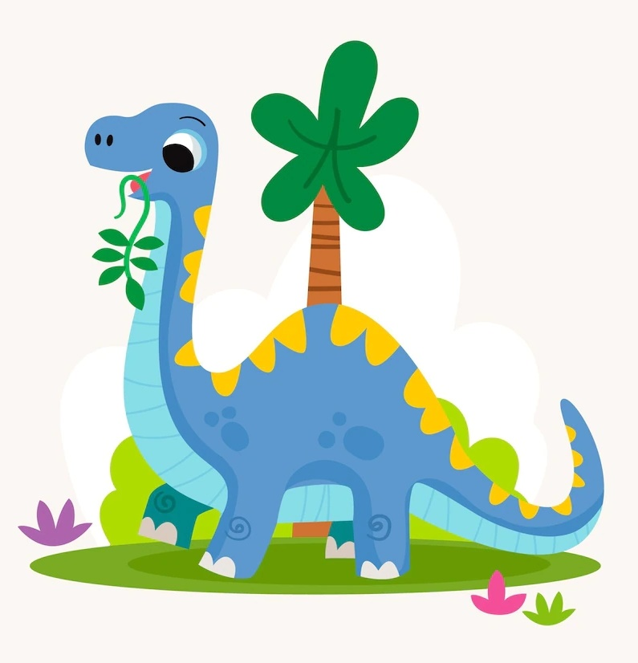
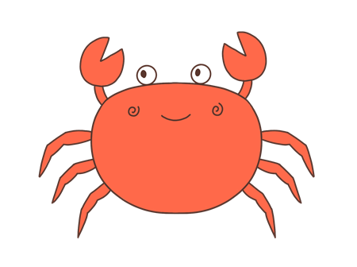





孤独的小螃蟹
整本书阅读 导读课

Slide 4



阅读封面
观察封面，说说你发现了什么？
封面书签
书名：
主编： 作者：
适合阅读年级：
出版社：
封面插图：
《孤独的小螃蟹》
曹文轩 陈先云
冰波
二年级/上册
人民教育出版社
小螃蟹驾驶着小火车，车上坐着小蝴蝶和小瓢虫。

Slide 5






快乐读书吧·名著阅读课程化丛书

Slide 6

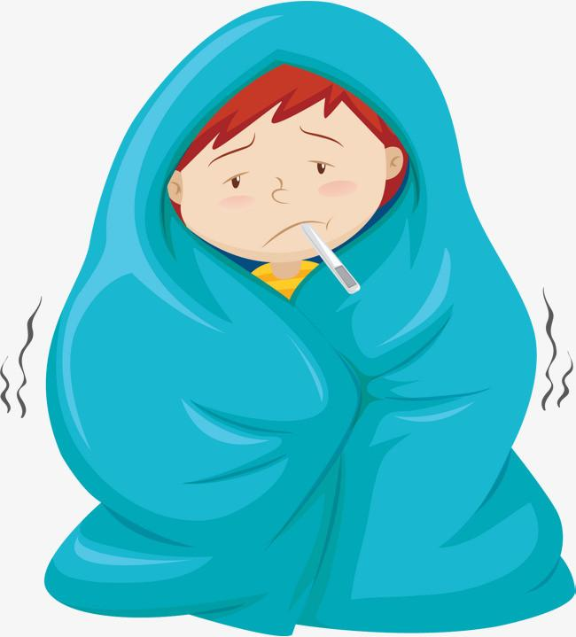
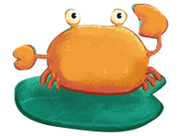


标题联想
你知道什么是孤独吗？你有过孤独的时候吗？
悲伤
生病
孤独
下雨
夜晚

Slide 7
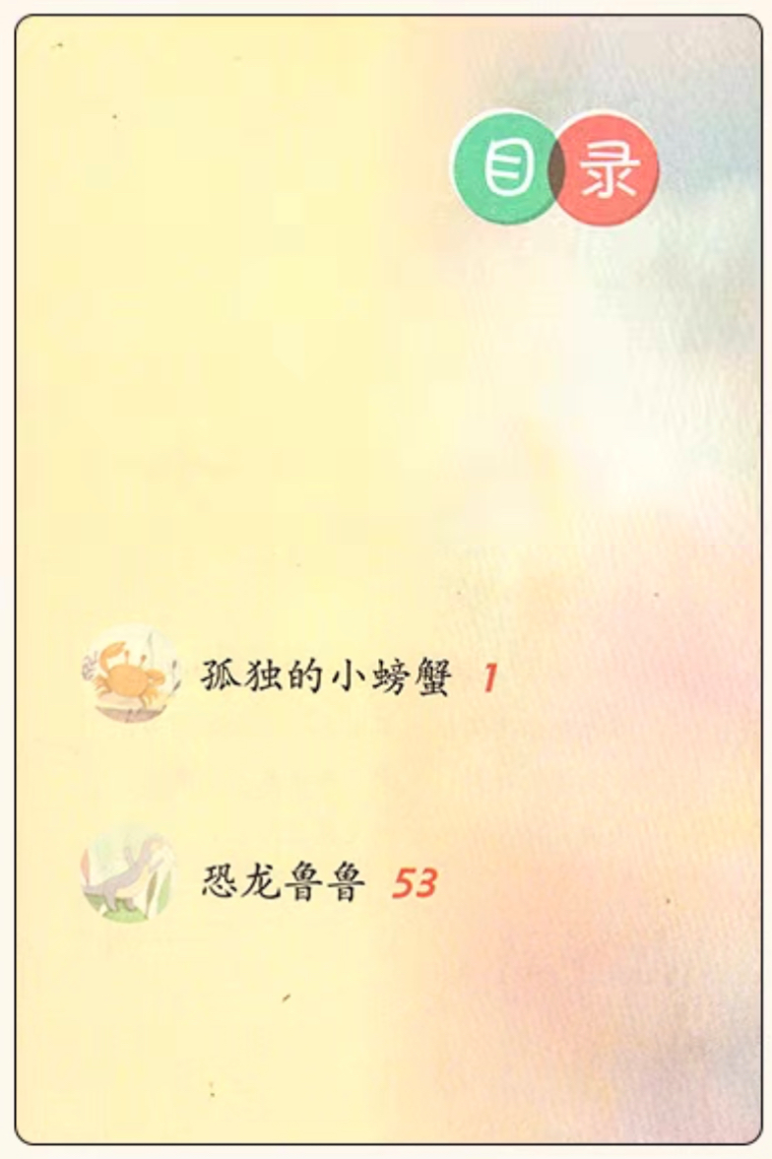
目录
从目录中可以看到这本书有几个故事呢？
你能找到这两个故事分别在第几页吗？

Slide 8
目录
①小青蟹不见了 ……………………3
②小螃蟹的梦 ……………………9
③小纸鸟 ……………………17
④咚咚鼓 ……………………22
⑤树的眼泪 ……………………29
⑥咔嚓咔嚓剪头发 ……………………36
⑦一只大钳子 ……………………41
⑧小青蟹回来了 ……………………46

Slide 9
学习任务一
先仔细观察插图，猜一猜它们分别是哪个故事的插图，填好后在小组内交流，并说一说。

Slide 10
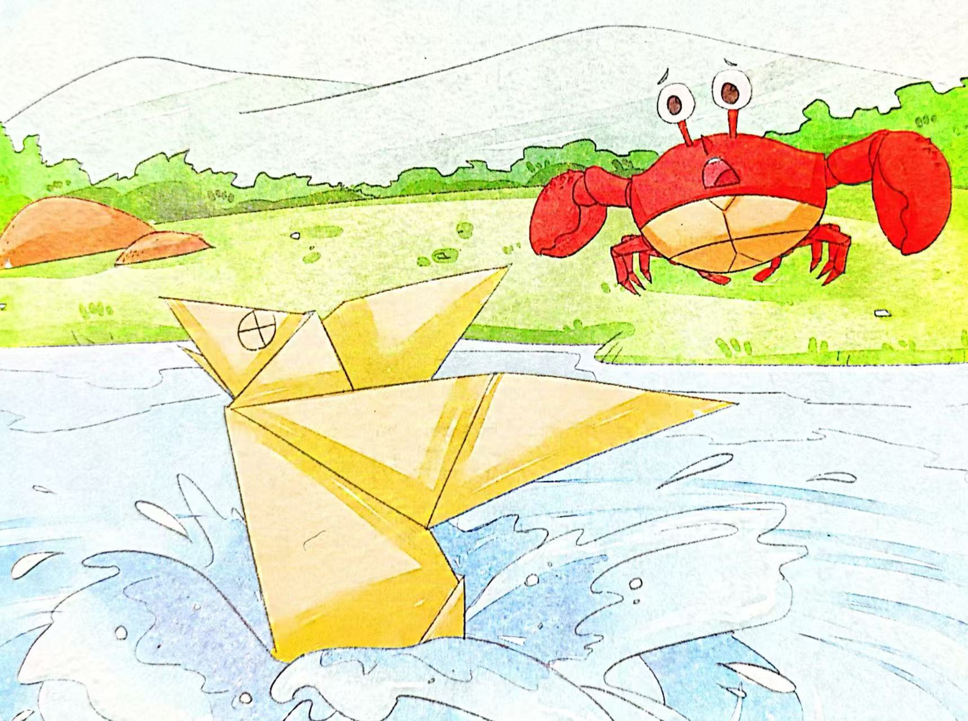
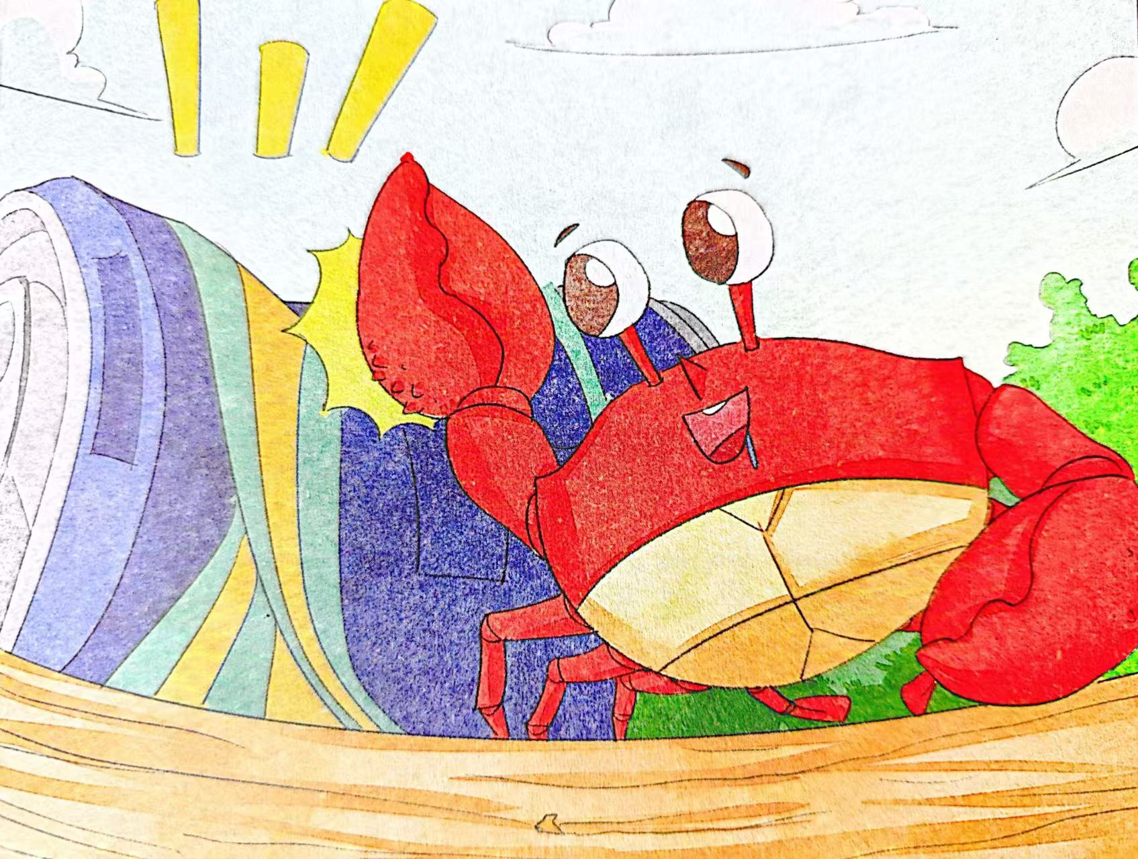
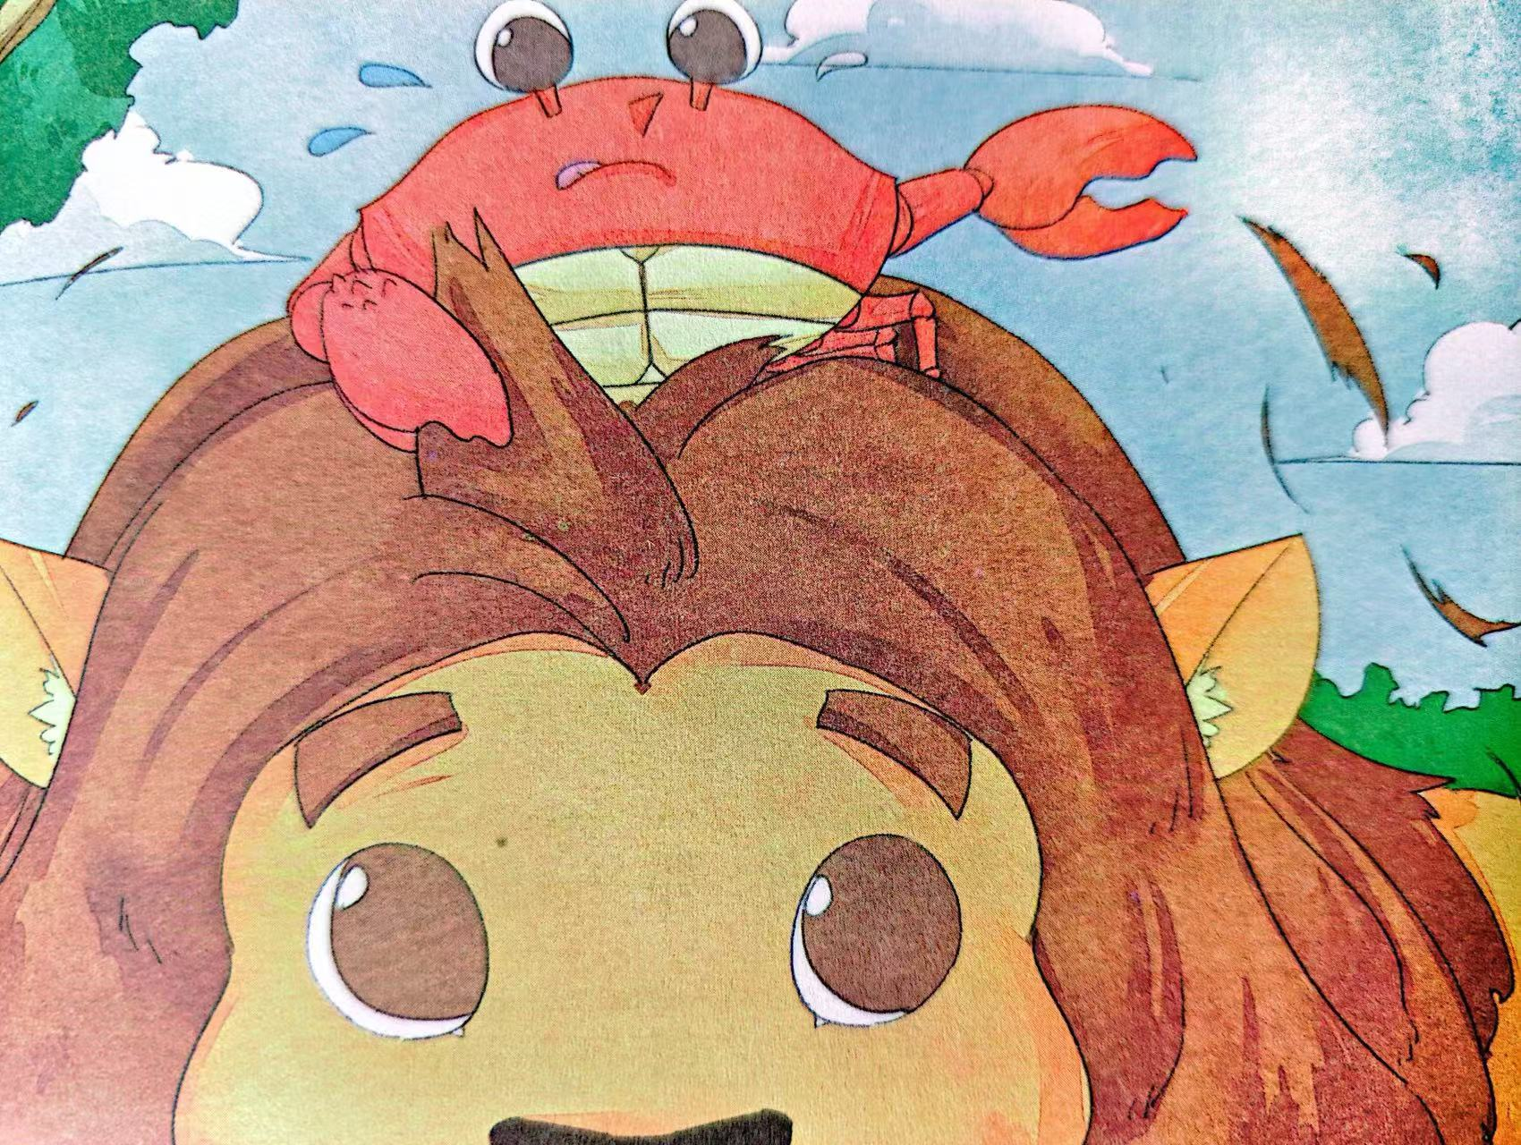
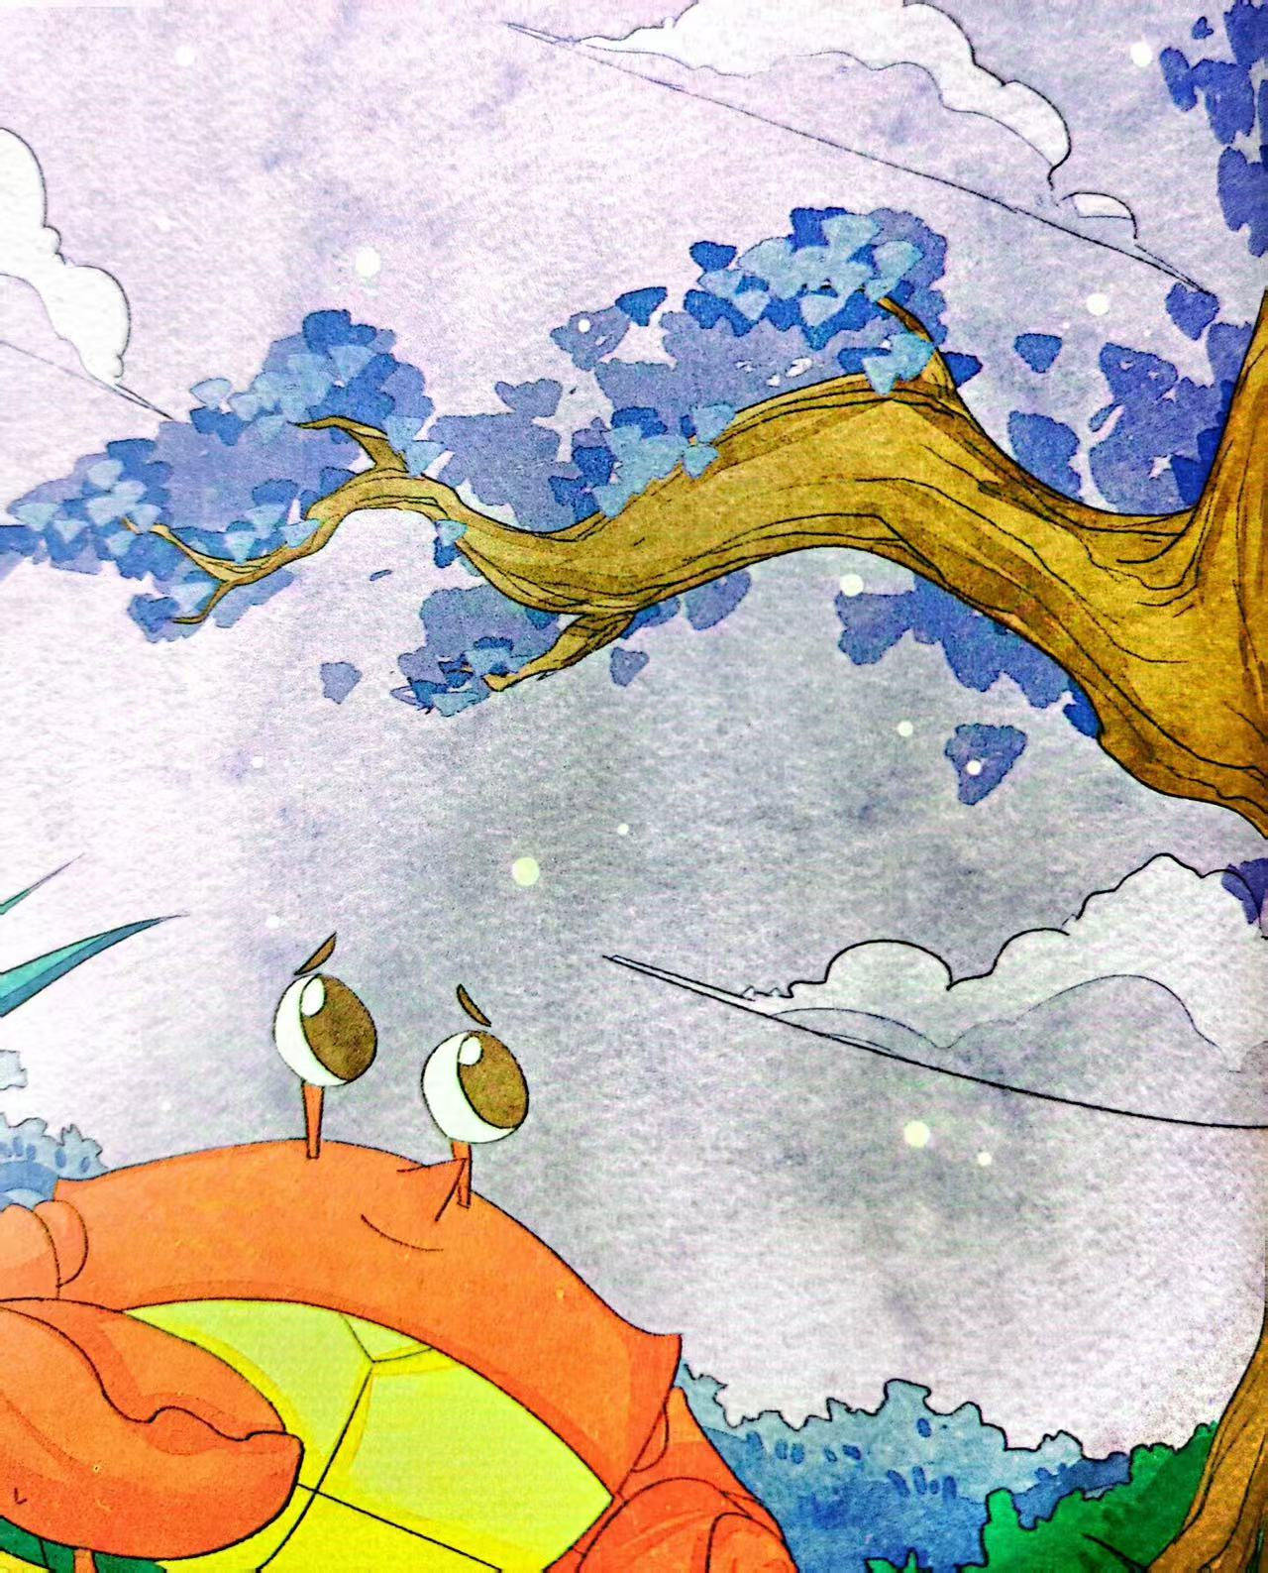
《孤独的小螃蟹》目录猜读
①小青蟹不见了
②小螃蟹的梦
③小纸鸟
④咚咚鼓
（ ）
③
④
（ ）
⑤树的眼泪
⑥咔嚓咔嚓剪头发
⑦一只大钳子
⑧小青蟹回来了
（ ）
（ ）
⑤
⑥
⑤

Slide 11
《小青蟹不见了》
太阳就照着他们两个。
小螃蟹睡着了，小青蟹却在想：干吗每天都要晒太阳呢？傻乎乎的……
她爬过来，用小钳子轻轻地拉拉他。
“小螃蟹，我要走了。”小青蟹说。
“什么？走？到哪儿去？”小螃蟹醒来，吓了一跳。
“我想去找一个更好的地方住……”
小螃蟹很吃惊：“难道这个地方不好吗？”
小青蟹轻轻地说：“我也不知道，但是我真的要走了。”
“可是，可是……”小螃蟹不知该说什么好。
第二天，看到小青蟹时，她已经走远了。
小青蟹转过身来，朝他挥了挥她的小钳子。

Slide 12
学习任务二
先自主读一读这个片段，找一找这里出现了哪几个人物，你能找出他们的对话吗？

Slide 13
《小青蟹不见了》
太阳就照着他们两个。
小螃蟹睡着了，小青蟹却在想：干吗每天都要晒太阳呢？傻乎乎的……
她爬过来，用小钳子轻轻地拉拉他。
“小螃蟹，我要走了。”小青蟹说。
“什么？走？到哪儿去？”小螃蟹醒来，吓了一跳。
“我想去找一个更好的地方住……”
小螃蟹很吃惊：“难道这个地方不好吗？”
小青蟹轻轻地说：“我也不知道，但是我真的要走了。”
“可是，可是……”小螃蟹不知该说什么好。
第二天，看到小青蟹时，她已经走远了。
小青蟹转过身来，朝他挥了挥她的小钳子。
小螃蟹
小青蟹

Slide 14
《小青蟹不见了》
太阳就照着他们两个。
小螃蟹睡着了，小青蟹却在想：干吗每天都要晒太阳呢？傻乎乎的……
她爬过来，用小钳子轻轻地拉拉他。
“小螃蟹，我要走了。”小青蟹说。
“什么？走？到哪儿去？”小螃蟹醒来，吓了一跳。
“我想去找一个更好的地方住……”
小螃蟹很吃惊：“难道这个地方不好吗？”
小青蟹轻轻地说：“我也不知道，但是我真的要走了。”
“可是，可是……”小螃蟹不知该说什么好。
第二天，看到小青蟹时，她已经走远了。
小青蟹转过身来，朝他挥了挥她的小钳子。
小螃蟹
小青蟹

Slide 15
《小青蟹不见了》
小螃蟹睡着了，小青蟹却在想：干吗每天都要晒太阳呢？傻乎乎的……
她爬过来，用小钳子轻轻地拉拉他。
“小螃蟹，我要走了。”小青蟹说。
“什么？走？到哪儿去？”小螃蟹醒来，吓了一跳。
“我想去找一个更好的地方住……”
小螃蟹很吃惊：“难道这个地方不好吗？”
小青蟹轻轻地说：“我也不知道，但是我真的要走了。”
“可是，可是……”小螃蟹不知该说什么好。
第二天，看到小青蟹时，她已经走远了。
小青蟹转过身来，朝他挥了挥她的小钳子。
小螃蟹很难过。他用钳子敲敲墙壁：“咚，咚。”那边再也不会传过来“笃，笃”的声音了。
觉得晒太阳单调、无聊、不满足……
想寻找新生活

Slide 16
《小青蟹不见了》
①故事有哪些人物？
学讲故事
②故事的经过是什么？
③结果怎么样？

Slide 17
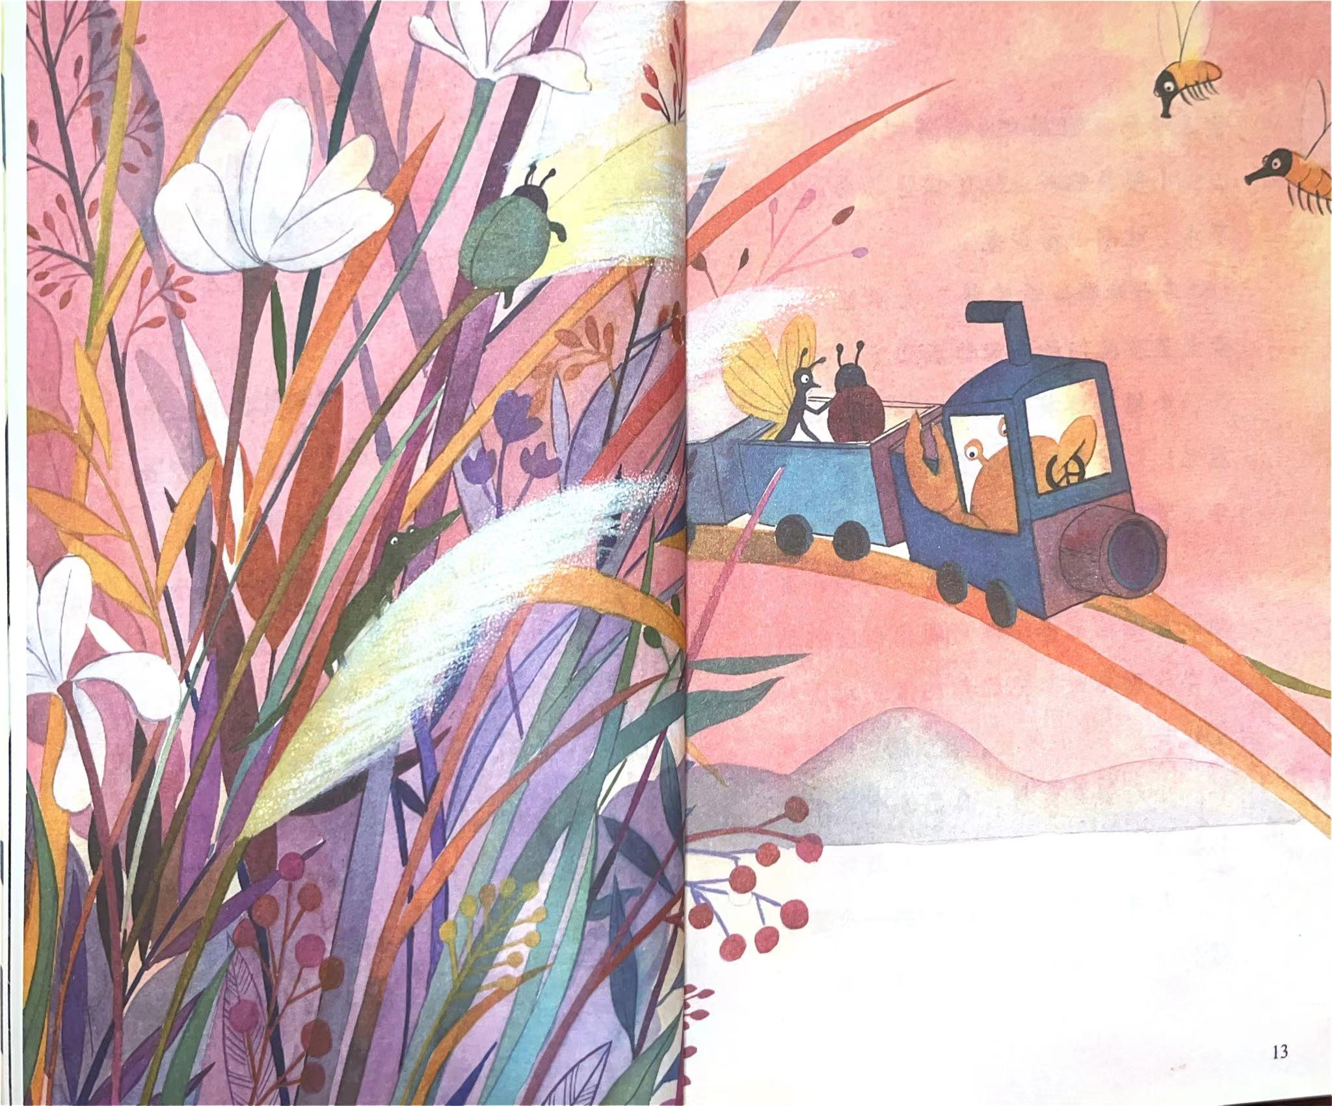
《小螃蟹的梦》
小螃蟹有没有走出孤独呢？

Slide 18
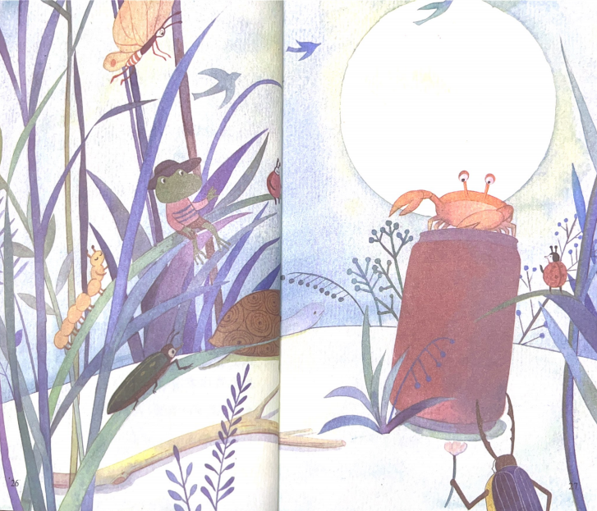
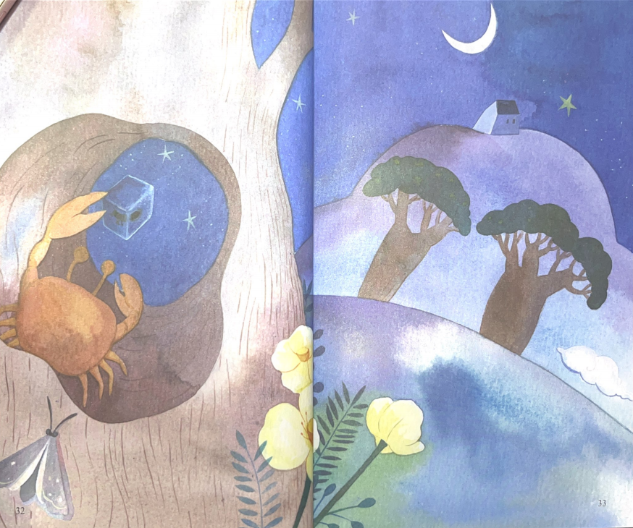
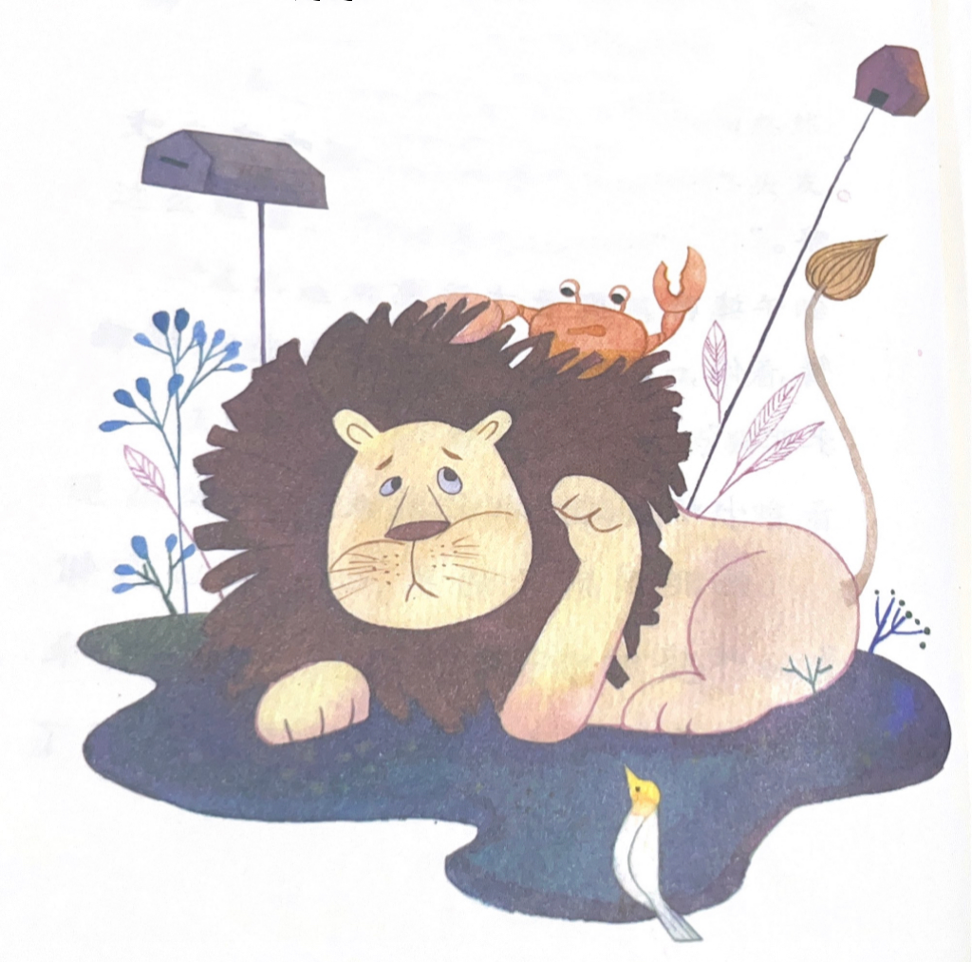
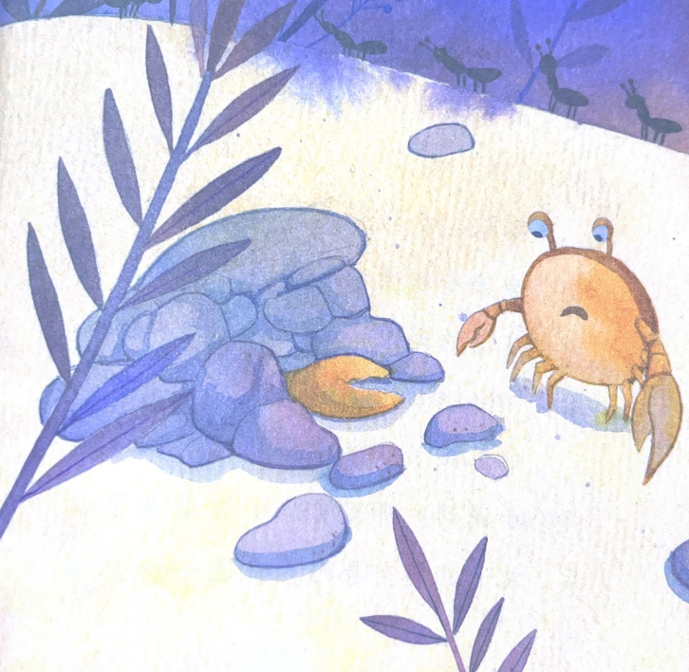
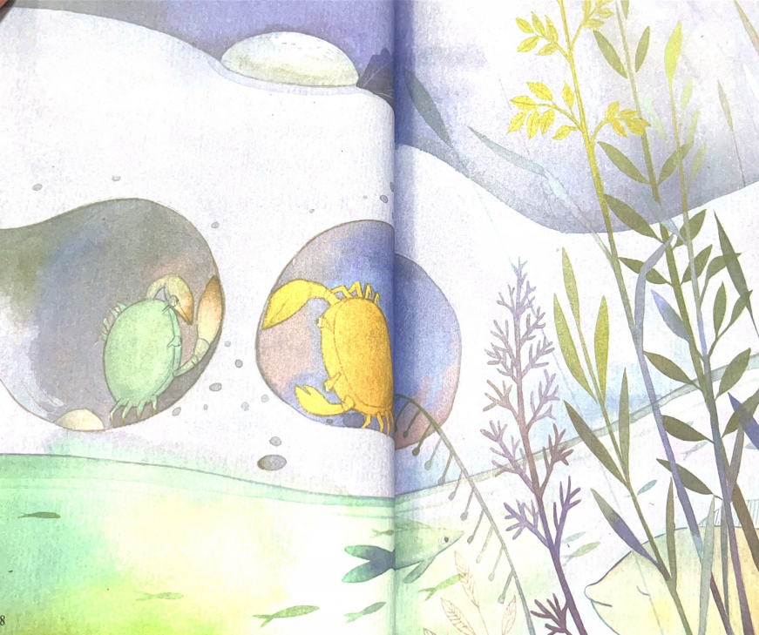
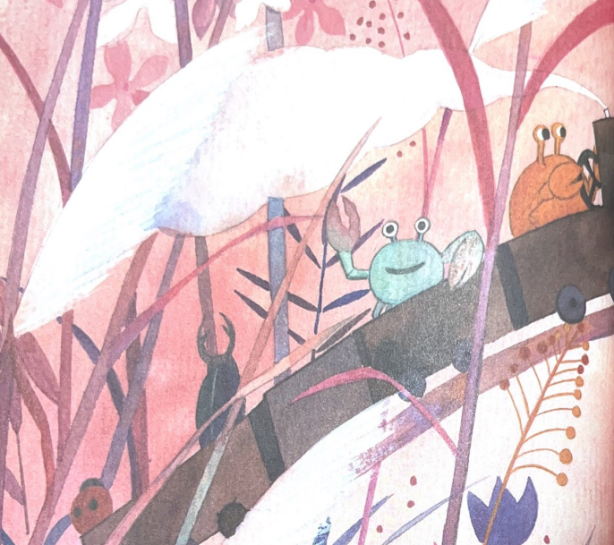
故事到底是怎样的呢？等着你们自己去阅读，去揭秘。

Slide 19
制定阅读计划
《孤独的小螃蟹》阅读记录表
阅读日期 | 阅读时长 | 阅读故事 | 阅读方法 | 阅读评价
 |  |  |  | ☆☆☆☆☆
 |  |  |  | ☆☆☆☆☆
 |  |  |  | ☆☆☆☆☆
 |  |  |  | ☆☆☆☆☆
 |  |  |  | ☆☆☆☆☆
 |  |  |  | ☆☆☆☆☆
 |  |  |  | ☆☆☆☆☆

Slide 20

下节课再见！~

